Slide 1

Модель склонности клиента к приобретению машиноместа
Ермаков Григорий ИСП-21

Slide 2
Введение
Цель
Проблема
Создание модели для поиска клиентов, наиболее склонных к приобретению машиноместа.
Ключевую роль в продажах играет эффективная целевая рассылка. Так как общая рассылка сопряжена с большим количеством издержек.

Slide 3
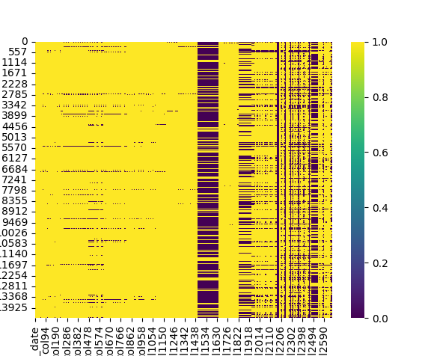
Полученные данные
В предоставленных данных имеется около 15000 строк, 2700 столбцов. Большое количество пропущенных значений.

Slide 4
Обработка данных
Удаляем столбцы в которых менее 75% значений заполнены.
Заполняем пропущенные значения из всех записей для каждого уникального клиента.
Уравновесим баланс классов в обучающих данных.
Выделим наиболее значимы признаки.

Slide 5



Модели
1
2
3
Логистическая регрессия
немного лучше RandomForestClassifier.
RandomForestClassifier на итоговых данный дала худший результат.
BaggingRegressor показывала лучший результат при разной пред обработке данных.

Slide 6
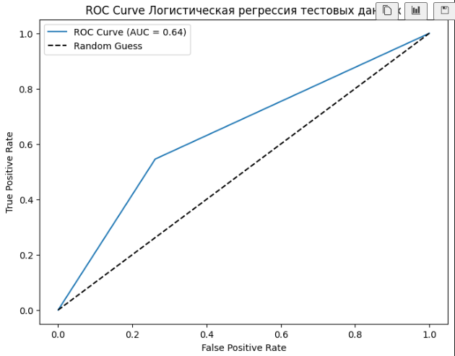
Логистическая регрессия

Slide 7
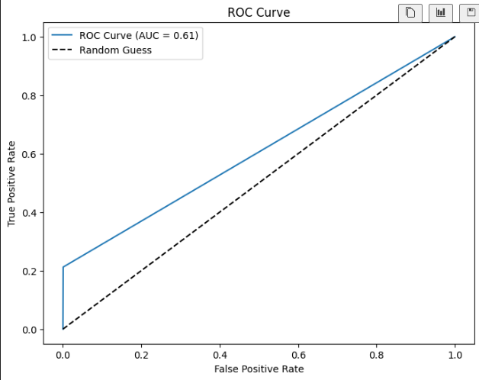
RandomForestClassifier

Slide 8
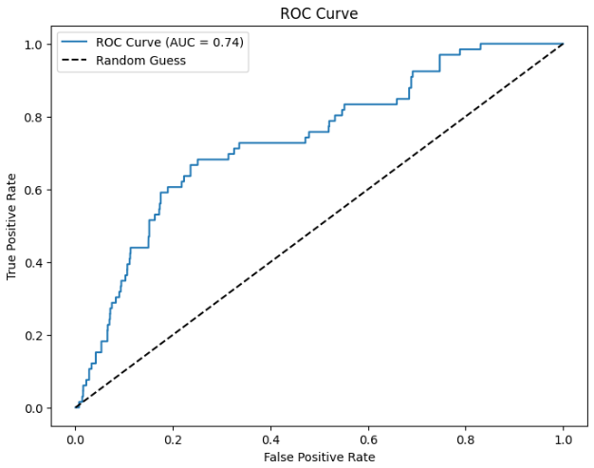
BaggingRegressor

Slide 9
Вывод
BaggingRegressor показала себя лучше всех рассмотренных моделей
Данные всё ещё плохо обработаны

Slide 10
Будущие улучшения
Следует полностью пересмотреть обработку данных перед испытанием моделей…

Slide 11
Спасибо за внимание!

